Slide 1
Merge sort
Esteban Xelhuantzi Perla
ICC
324249

Slide 2


Slide 3
PRIMERA DIVISION
“A” void mergesort(int a[],lo=0,hi=5){
int INFTY=9999999;
if(5<=0){
return;
}
int mid=0+(5-0)/2=2;
mergesort(a,0,2);
mergesort(a,3,5);

Slide 4
SEGUNDA DIVISION
“B” void mergesort(int a[],lo=0,hi=2){
int INFTY=9999999;
if(2<=0){
return;
}
int mid=0+(2-0)/2=1;
mergesort(a,0,1);
mergesort(a,2,2);
“C” void mergesort(int a[],lo=3,hi=5){
int INFTY=9999999;
if(5<=3){
return;
}
int mid=3+(5-3)/2=4;
mergesort(a,3,4);
mergesort(a,5,5);

Slide 5
TERCERA DIVISION
“D” void mergesort(int a[], lo=0,hi=1){
int INFTY=9999999;
if(1<=0){
return;
}
int mid=0+(1-0)/2=0;
mergesort(a,0,0);
mergesort(a,1,1);
LLAMA DE NUEVO, PERO SE REGRESA
“E” void mergesort(int a[], lo=2,hi=2){
int INFTY=9999999;
if(2<=2){
return;
}
NO LLAMA DE NUEVO
TERCERA DIVISION
“F” void mergesort(int a[], lo=3,hi=4){
int INFTY=9999999;
if(4<=3){
return;
}
int mid=3+(4-3)/2=3;
mergesort(a,3,3);
mergesort(a,4,4);
LLAMA DE NUEVO, PERO SE REGRESA
“G” void mergesort(int a[], lo=5,hi=5){
int INFTY=9999999;
if(5<=5){
return;
}
NO LLAMA DE NUEVO

Slide 6
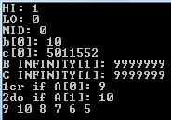
int b[mid +2],c[mid+2];
for(int k=lo;k<=mid;k++){
b[k-lo]=a[k];
}
for(int k=mid+1;k<=hi;k++){
c[k-mid-1]=a[k];
}
b[mid-lo+1]=INFTY; c[hi-mid]=INFTY;
int i=0,j=0;
for(int k=lo;k<=hi;k++){
if(c[j]<b[i]){
a[k]=c[j++];
}else{
a[k]=b[i++];
}
}
“D” PRIMERA MITAD
hi=1,lo=0,mid=0
int b[2],c[2];
for(int k=0;k<=0;k++){
b[0]=a[0];
}
for(int k=1;k<=1;k++){
c[0]=a[1];
}
b[1]=INFTY; c[1]=INFTY;
int i=0,j=0;
for(int k=0;k<=1;k++){
if(c[j]<b[i]){
a[k]=c[j++];
}else{
a[k]=b[i++];
}
}

Slide 7
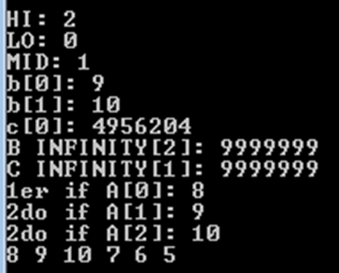
int b[mid +2],c[mid+2];
for(int k=lo;k<=mid;k++){
b[k-lo]=a[k];
}
for(int k=mid+1;k<=hi;k++){
c[k-mid-1]=a[k];
}
b[mid-lo+1]=INFTY; c[hi-mid]=INFTY;
int i=0,j=0;
for(int k=lo;k<=hi;k++){
if(c[j]<b[i]){
a[k]=c[j++];
}else{
a[k]=b[i++];
}
}
“B” PRIMERA MITAD
HI=2, Lo=0,MID=1
int b[3],c[3];
for(int k=0;k<=1;k++){
b[0]=a[0]; b[1]=a[1];
}
for(int k=2;k<=2;k++){
c[0]=a[0];
}
b[2]=INFTY; c[1]=INFTY;
int i=0,j=0;
for(int k=0;k<=2;k++){
if(c[j]<b[i]){
a[k]=c[j++];
}else{
a[k]=b[i++];
}
}

Slide 8
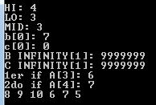
int b[mid +2],c[mid+2];
for(int k=lo;k<=mid;k++){
b[k-lo]=a[k];
}
for(int k=mid+1;k<=hi;k++){
c[k-mid-1]=a[k];
}
b[mid-lo+1]=INFTY; c[hi-mid]=INFTY;
int i=0,j=0;
for(int k=lo;k<=hi;k++){
if(c[j]<b[i]){
a[k]=c[j++];
}else{
a[k]=b[i++];
}
}
“F” SEGUNDA MITAD
HI=4,LO=3,MID=3
int b[5],c[5];
for(int k=3;k<=3;k++){
b[0]=a[3];
}
for(int k=4;k<=4;k++){
c[0]=a[4];
}
b[1]=INFTY; c[1]=INFTY;
int i=0,j=0;
for(int k=3;k<=4;k++){
if(c[j]<b[i]){
a[k]=c[j++];
}else{
a[k]=b[i++];
}
}

Slide 9
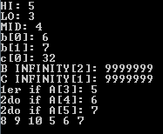
int b[mid +2],c[mid+2];
for(int k=lo;k<=mid;k++){
b[k-lo]=a[k];
}
for(int k=mid+1;k<=hi;k++){
c[k-mid-1]=a[k];
}
b[mid-lo+1]=INFTY; c[hi-mid]=INFTY;
int i=0,j=0;
for(int k=lo;k<=hi;k++){
if(c[j]<b[i]){
a[k]=c[j++];
}else{
a[k]=b[i++];
}
}
“C” SEGUNDA MITAD
HI=5,LO=3,MID=4
int b[6],c[6];
for(int k=3;k<=4;k++){
b[0]=a[3]; b[1]=a[4];
}
for(int k=5;k<=5;k++){
c[0]=a[5];
}
b[2]=INFTY; c[1]=INFTY;
int i=0,j=0;
for(int k=3;k<=5;k++){
if(c[j]<b[i]){
a[k]=c[j++];
}else{
a[k]=b[i++];
}
}

Slide 10
int b[mid +2],c[mid+2];
for(int k=lo;k<=mid;k++){
b[k-lo]=a[k];
}
for(int k=mid+1;k<=hi;k++){
c[k-mid-1]=a[k];
}
b[mid-lo+1]=INFTY; c[hi-mid]=INFTY;
int i=0,j=0;
for(int k=lo;k<=hi;k++){
if(c[j]<b[i]){
a[k]=c[j++];
}else{
a[k]=b[i++];
}
}
PRIMERAS 2 MITADES
HI=5,LO=0,MID=2
int b[4],c[4];
for(int k=0;k<=2;k++){
b[0]=a[0]; b[1]=a[1]; b[2]=a[2];
}
for(int k=3;k<=5;k++){
c[0]=a[3]; c[1]=a[4]; c[2]=a[5];
}
b[3]=INFTY; c[3]=INFTY;
int i=0,j=0;
for(int k=0;k<=5;k++){
if(c[j]<b[i]){
a[k]=c[j++];
}else{
a[k]=b[i++];
}
}

Slide 11
